Slide 1
Активная ссылка на сайте ОО по организации горячего питания http://school7.gul.kubannet.ru/organizaciya-pitaniya

Slide 2
Телефон горячей линии

Slide 3
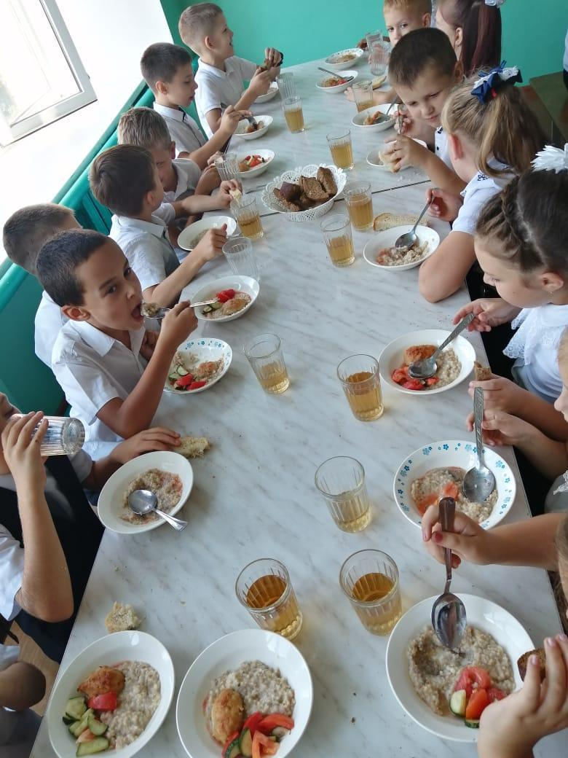
Спасибо нашим поварам, за то, что вкусно варят нам

Slide 4
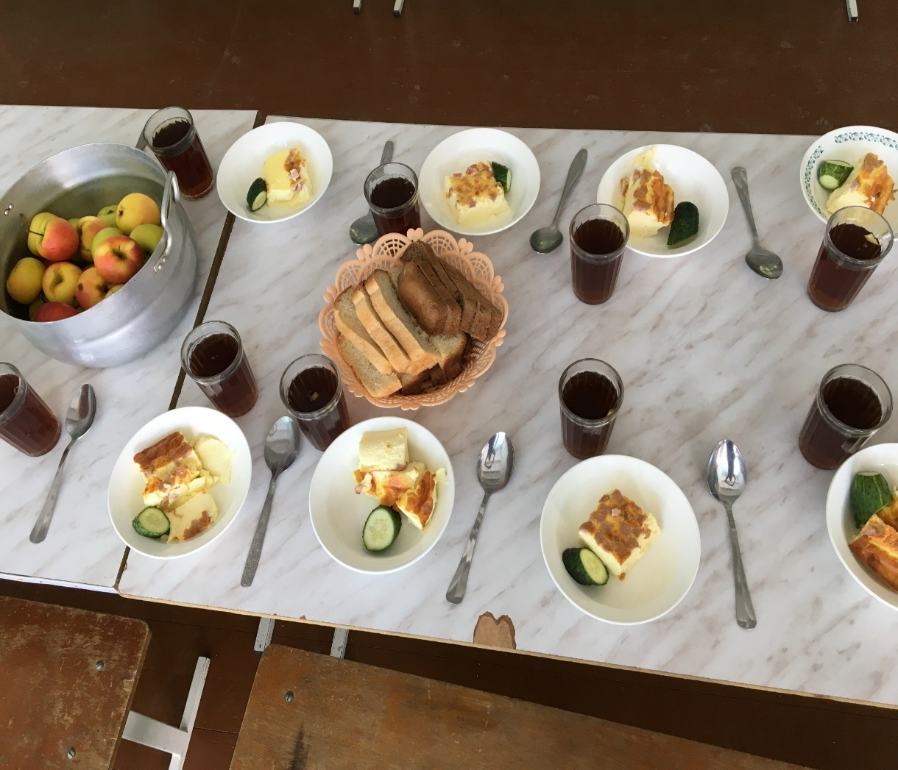
Спасибо, очень вкусно! Чтоб добавку получить, надо с поваром дружить!

Slide 5
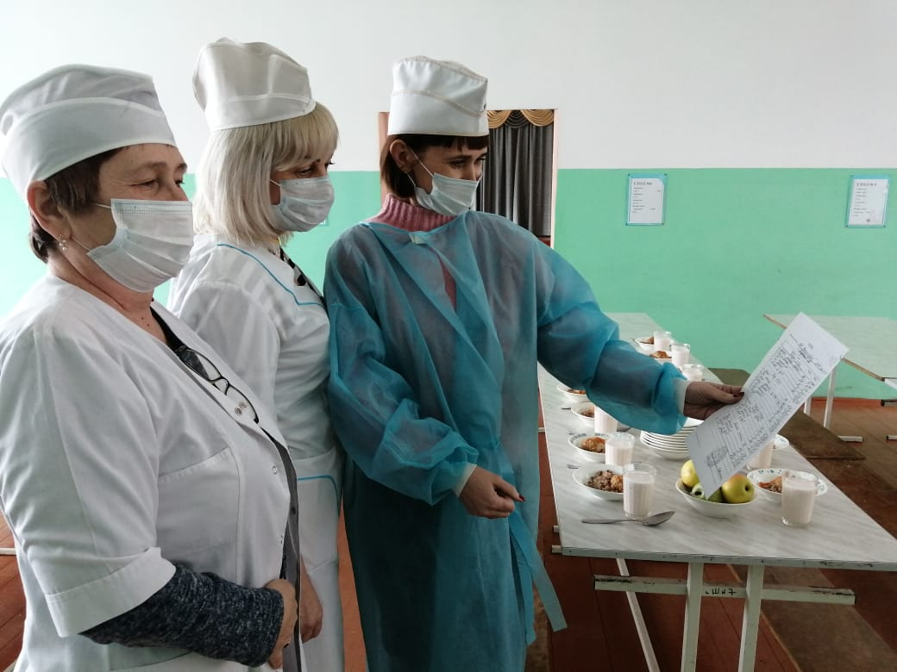
Родительский контроль питания

